Slide 1
Конспект занятия по информатике для 5 класса по теме: «Преобразование информации по заданным правилам»
Автор: Васильева Ольга Викторовна, учитель высшей категории МОУ Фершампенуазской СОШ Нагайбакского района Челябинской области

Slide 2
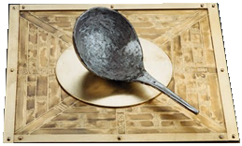
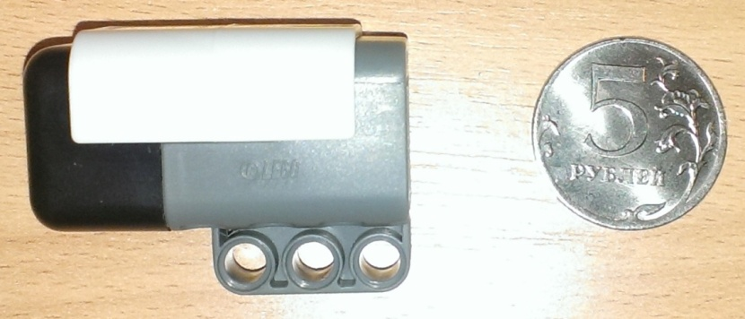

Slide 3
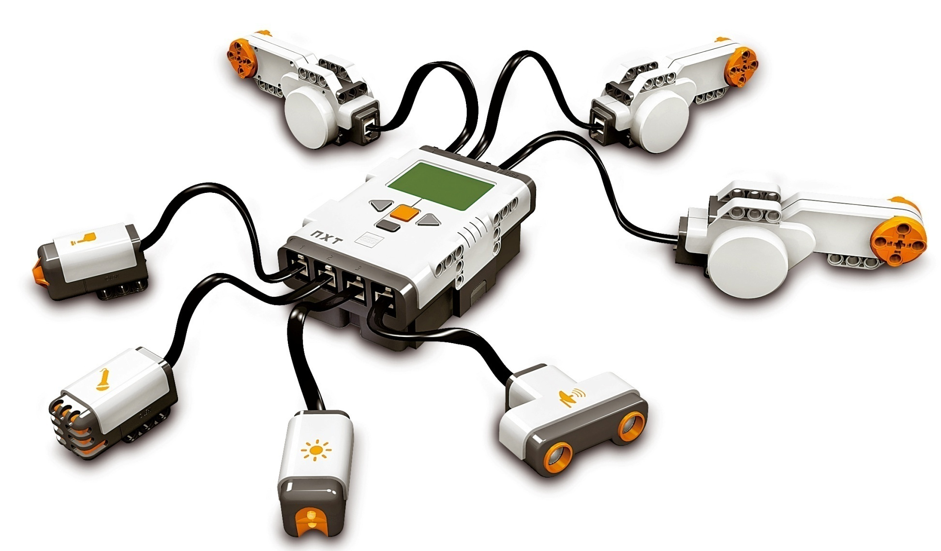

Slide 4
Исследование
1 группа
Исследование температуры тела.
2 группа
Исследование силы правой и левой руки.

Slide 5
Преобразование информации по заданным правилам
Входная информация
Выходная информация
Правило преобразования

Slide 6
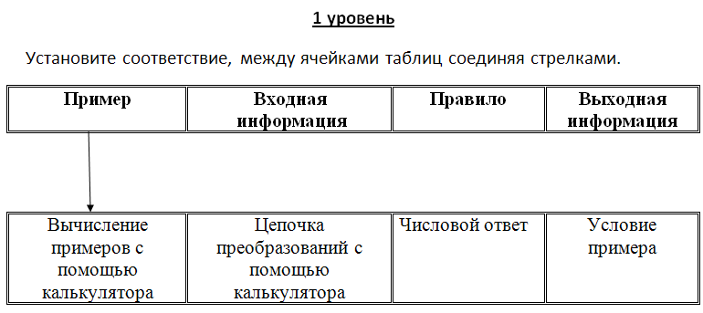

Slide 7
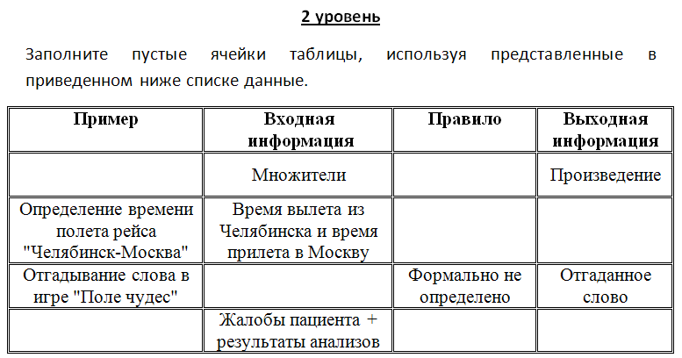

Slide 8
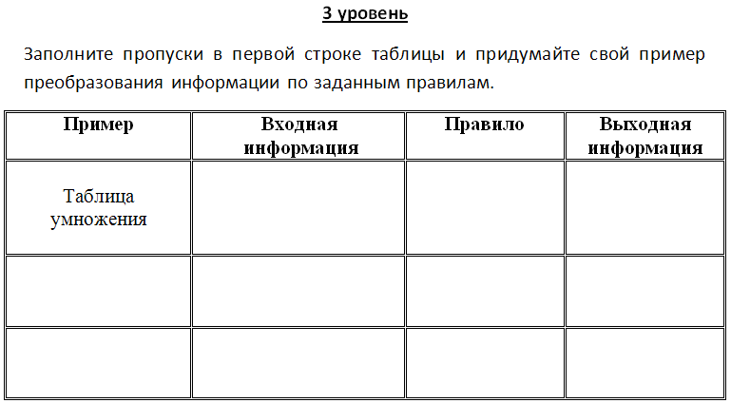

Slide 9
Математика
Задача
Найдите периметр квадрата со стороной 5 см.
Решение:
Р = 4·а
5 см
а – сторона квадрата
Р = 4·5=20 см²
Ответ: 20 см²

Slide 10
Закончите предложение
Лучше всего на уроке у меня получилось…
Больше всего на уроке мне понравилось…
Свою работу на уроке я оцениваю…

